Slide 1



TIẾT 2
Luyện tập
Trang 86

Slide 2

1
Tính.
250 mm + 100 mm
420 mm – 150 mm
= 350 mm
25 mm + 3 mm
64 mm – 15 mm
= 28 mm
= 270 mm
= 49 mm
11 mm x 3
50 mm : 2
= 33 mm
= 25 mm

Slide 3
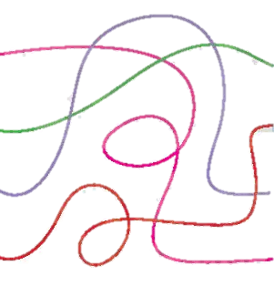
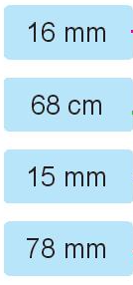

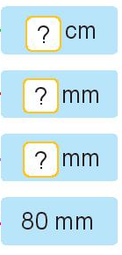

2
Số
?
Giảm 4 lần
?
Giảm 3 lần
?
Gấp 4 lần
?
Gấp 5 lần
- Muốn gấp một số lên một số lần, ta nhân số đó với số lần.
- Muốn giảm một số đi một số lần, ta lấy số đó chia cho số phần.

Slide 4
2
Số
?
Giảm 4 lần
17
?
Giảm 3 lần
26
?
Gấp 4 lần
60
?
Gấp 5 lần

Slide 5
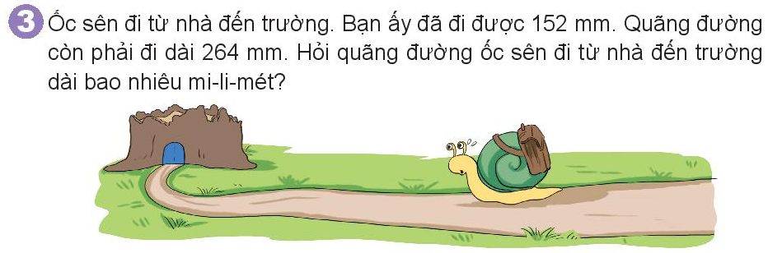
Tóm tắt
Đã đi: 152 mm
Còn: 264 mm
Quãng đường: ...mm?
Gợi ý
Quãng đường từ nhà đến trường = Quãng đường đã đi được + Quãng đường còn phải đi

Slide 6
Tóm tắt
Đã đi: 152 mm
Còn: 264 mm
Quãng đường: ...mm?
Bài giải
Quãng đường ốc sên đi từ nhà đến trường dài số mi-li-mét là:
152 + 264 = 416 (mm)
Đáp số: 416 mm

Slide 7


4
Cào cào tập nhảy mỗi ngày. Ngày đầu tiên cào cào nhảy xa được 12 mm. Một tuần sau thì cào cào nhảy xa được gấp 3 lần ngày đầu tiên. Hỏi khi đó cào cào nhảy xa được bao nhiêu mi-li-mét?
Tóm tắt
Ngày đầu
Một tuần sau
? mm
Gợi ý:
Số mi-li-mét cào cào nhảy được sau một tuần = Số mi-li-mét nhảy được trong ngày đầu x 3

Slide 8
4
Cào cào tập nhảy mỗi ngày. Ngày đầu tiên cào cào nhảy xa được 12 mm. Một tuần sau thì cào cào nhảy xa được gấp 3 lần ngày đầu tiên. Hỏi khi đó cào cào nhảy xa được bao nhiêu mi-li-mét?
Tóm tắt
Bài giải
Một tuần sau, cào cào nhảy xa được số mi-li-mét là:
12 x 3 = 36 (mm)
Đáp số: 36 mm
Ngày đầu
Một tuần sau
? mm

Slide 9

Củng cố - dặn dò

Slide 10


Hẹn gặp lại các em!

